Slide 1
“小组合作学习”课堂教学方法
经管系 刘群霞
2014年11月

Slide 2
主要内容
一、对“小组合作学习”的理解
二、尝试性实践
一、对“小组合作学习”的理解
二、在课堂上的尝试性实践

Slide 3
活动、参与与学习效果的关系
学习效果
活动
参与水平
如果人们想记住
读过的10%
听过的20%
看过的30%
听和看过的50%
说过的70%
说和做过的90%
读
文字感受
听
看图表/图片
看电影或录像
视觉感受
看示范
参与讨论
交流
感受并参与
参加角色扮演
模拟练习/实践
操作
实际操作
Notes:
3
如何选择好的教学方法

Slide 4

小组合作学习的概念
小组合作学习就是以合作学习小组为基本形式，系统利用教学中动态因素之间的互动，促进学生的学习，以团体的成绩为评价标准，共同达成教学目标的教学活动。

Slide 5

小组合作学习的优点
让每一个孩子在集体中发光
培养学生的自主性和独立性
有利于提高学生学习的正确率。
为学生提供了更多的锻炼机会

Slide 6
合作学习小组的建立
1、“小组合作学习”的小组建立？
应该遵循“同组异质”“异组同质”的原则。建议一般情况下采用4人制、6人制，便于合作学习活动的开展。

Slide 7
小组合作学习的建立与管理
小组的文化
  小组的名称。
小组的格言或誓言。
小组的目标（周目标、教学月目标）。

Slide 8
班级小组学习 “jing”字约定理：
小组合作学习的训练
精 （精细化的管理）
竞（以竞求劲） 从异组、同组的组员的竞争，靠目标引导，靠
考核、评价激活。
静（以静求境） 学习环境要相对安静，但不失活泼，纪律的约束。
敬（以敬求异） 尊重，学生要学会尊重自己与他人，学会倾
听、评价和取长补短。
净（以净求竟） 与学习有关的任务完成的干干净净，不留盲点。
镜（以镜求思） 勤于反思，善于总结。
警（以警求变） 要善于接纳别人的警示和自我警示。
径（以径求进） 出现问题善于寻找解决问题的办法。

Slide 9
个人的倾听和表达
  1、对发言人的要求：
  声音响亮，大胆的迎接同学们的眼神。 要转过来面向大多数同学发言。
  2、对其他同学的要求
  要关注发言人。
  注意倾听。
  有不同意见要坚持听完别人的发言再举手示意。
  赞同别人的发言用√表示；不同意别人的发言用×表示。
  对于精彩的发言，要给予真心实意的赞誉。

Slide 10
同伴合作（二人）的学习要求
2人组的合作注意音量的控制
检查讨论结果时，一人先回答，另一人补充或复述。
发言人和倾听者注意各自的课堂礼仪
落实兵教兵、兵练兵、兵强兵。

Slide 11
4人（6人）小组合作（二人）的学习要求
学生独立思考——小组讨论交流——优秀成果展示
关注
关照
倾听
利用资源
亲和力

Slide 12
正确定位教师的角色
刚开始学生接受合作学习的方式是有难度的，他们会觉得头绪杂乱。
由无序变为有序需要老师直接参与到各小组中， 教师可每次参加一个组，
全程参与，这样让学生有章可循，学会合作。而大多数的教师往往是走到
哪个小组跟前，就指导哪个小组，这样的指 导就过于随意，缺乏目的性。
教师要放手但不放任，相信学生但不失控，要同
时做好顾问、参谋与合作者的角色。

Slide 13
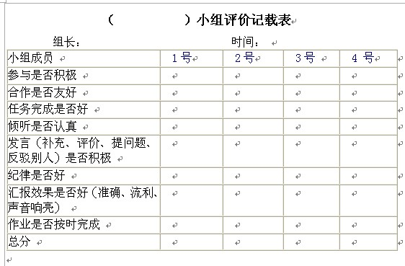
采用多样化的评价和奖励机智

Slide 14
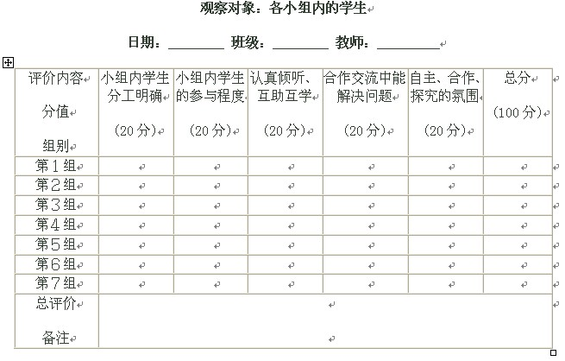

Slide 15
小组合作学习的评价
1、组长只考核小组成员，小组长由老师考核。
2、每周进行一次小组学习情况小结和反思，并且每周评选一次优秀小组成员和优秀小组长。
3、每周采用小组内的相互评价，评出“课堂发言勇士”或“课堂发言小专家”“课堂展示专业户”、“进步最大奖” “乐于助人奖”等 。
4、每周同时给会合作的小组评选 “配合默契奖”、“集体智慧奖” “最佳合作小组” 。

Slide 16
小组合作学习在《企业管理》课程中的应用

Slide 17
项目一
企业的概念和设立程序

Slide 18
开始实施教学
第一步：分组：
以14商务班为例，全班37人，除了班长和学校委员其余的35人，分为7组，每组5人。
采用站队报数的方法，从1到7依次循环报数，5个报1的同学为第一组，5个报2的同学为第二组，以此类推，共分为五个组。
剩余两人从1到7抽签找组

Slide 19
座位排列次序
1 | 2 | 3 | 4 | 5 | 6 | 7
1 | 2 | 3 | 4 | 5 | 6 | 7
1 | 2 | 3 | 4 | 5 | 6 | 7
1 | 2 | 3 | 4 | 5 | 6 | 7
1 | 2 | 3 | 4 | 5 | 6 | 7

Slide 20
这种分组方法，随机有趣，可以锻炼大家迅速组成团队的能力，也可以培养大家打破原有的小团体（宿舍），和更多的人沟通交流合作，也可以从中发现一些原本不喜欢表现实际上有一定能力的人。
这次分组并不是一成不变的，可以根据观察，随时调整。

Slide 21
第四组
第一组
第二组
第三组
第五组
第六组
第七组

Slide 22
第二步：确定组长
各组长由小组推荐或自荐产生，暂定为部门负责人和小组发言人。
所有职务都是暂时的，根据后面表现可以随时任免。

Slide 23
第三步：布置任务
以小组为单位，以组长为领导，各组员搜集资料，可
以是实际的证照，也可以是照片或图片

Slide 24
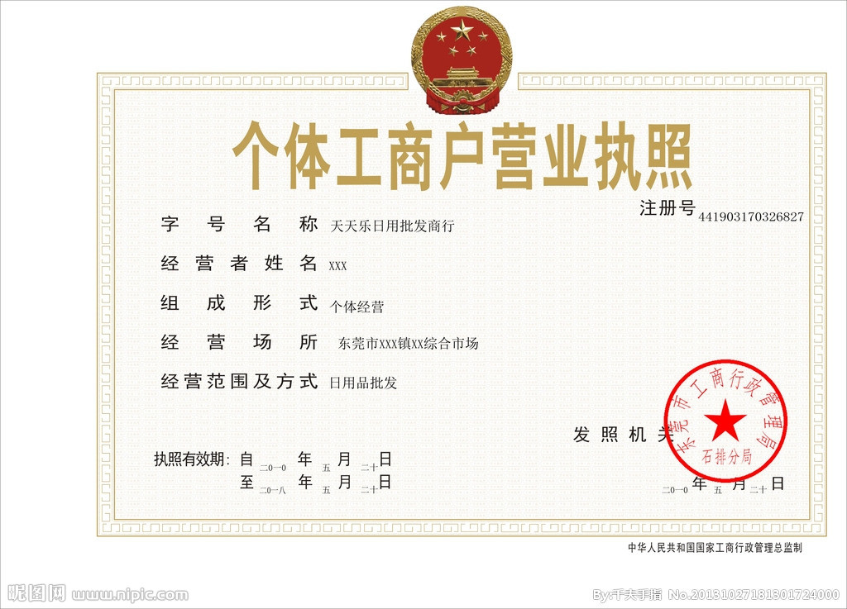

Slide 25


Slide 26
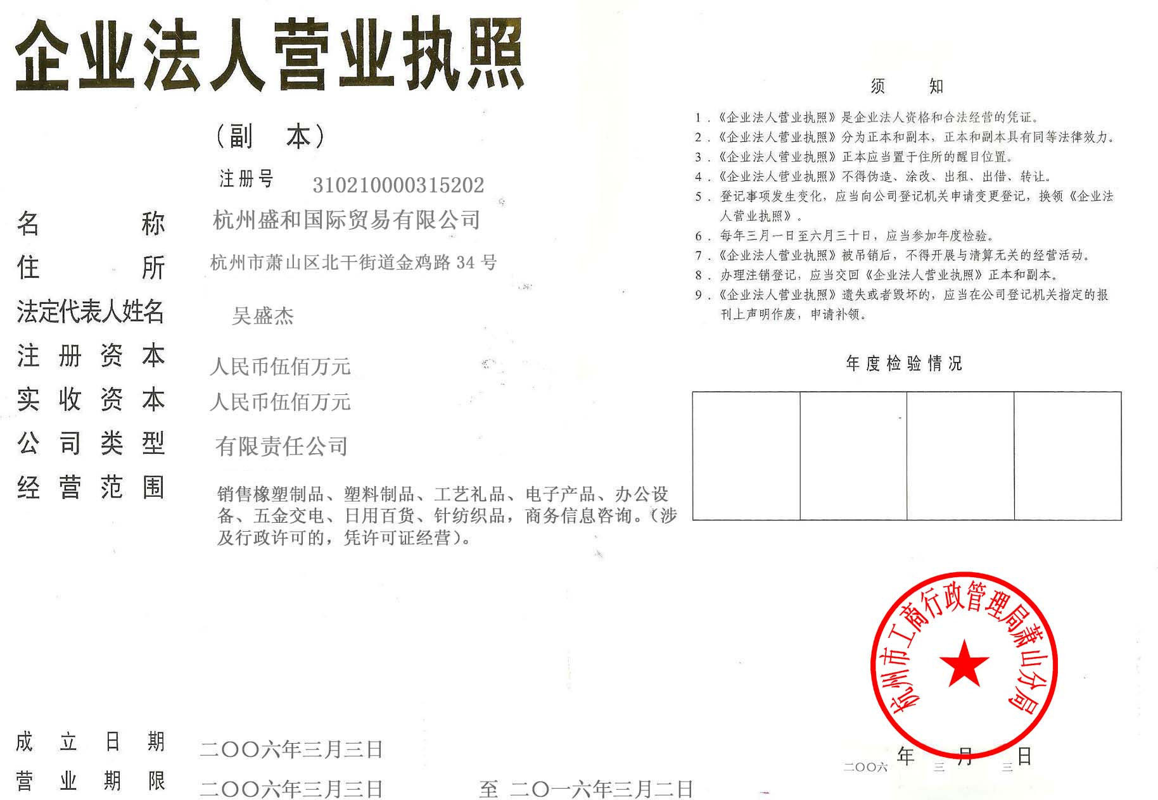

Slide 27
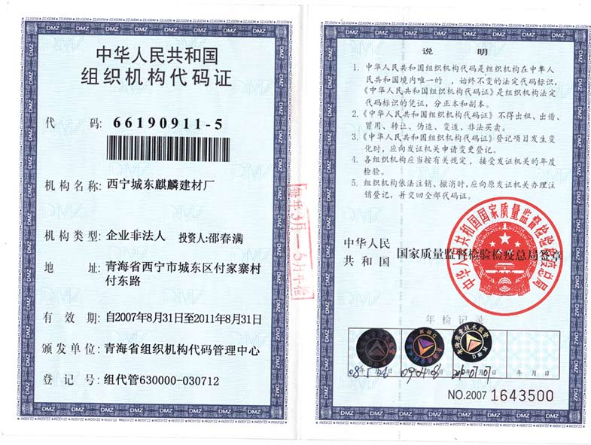

Slide 28
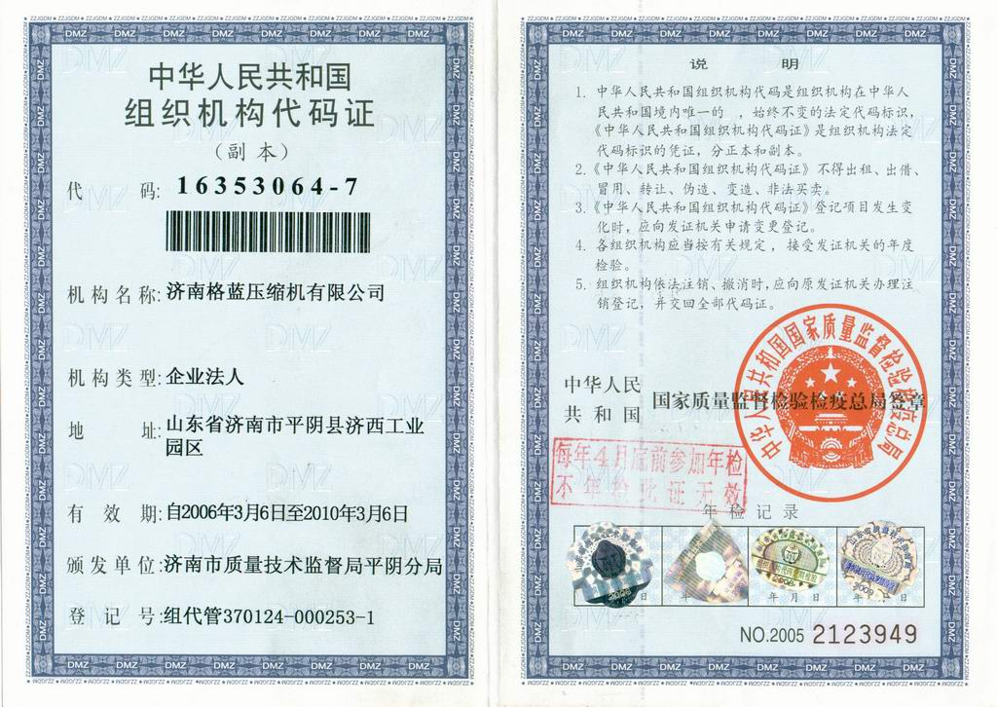

Slide 29
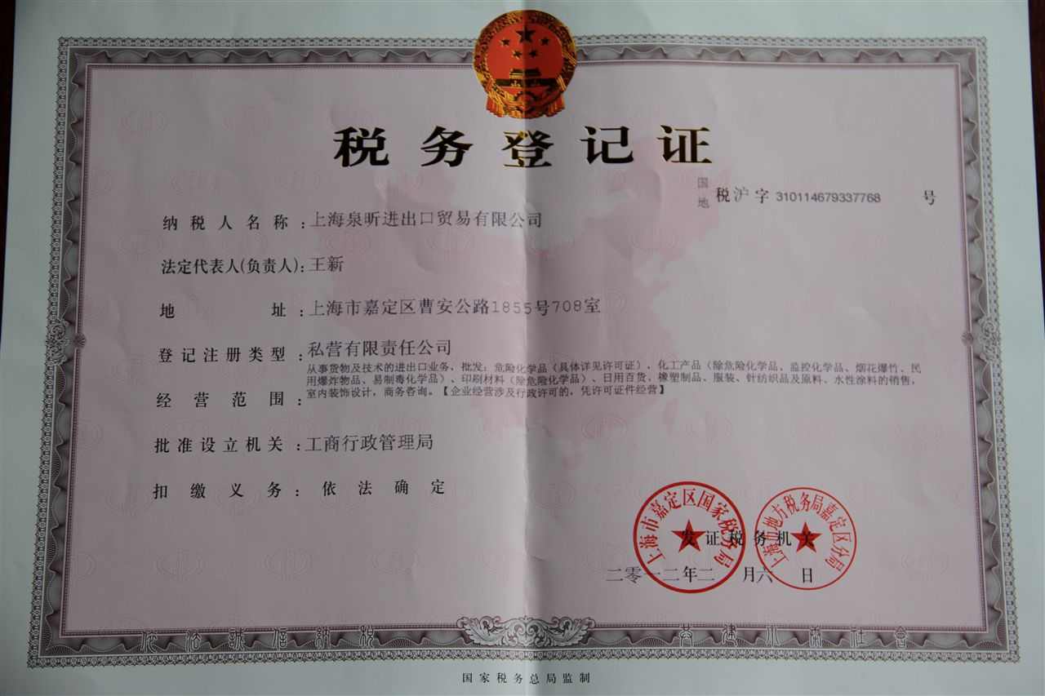

Slide 30
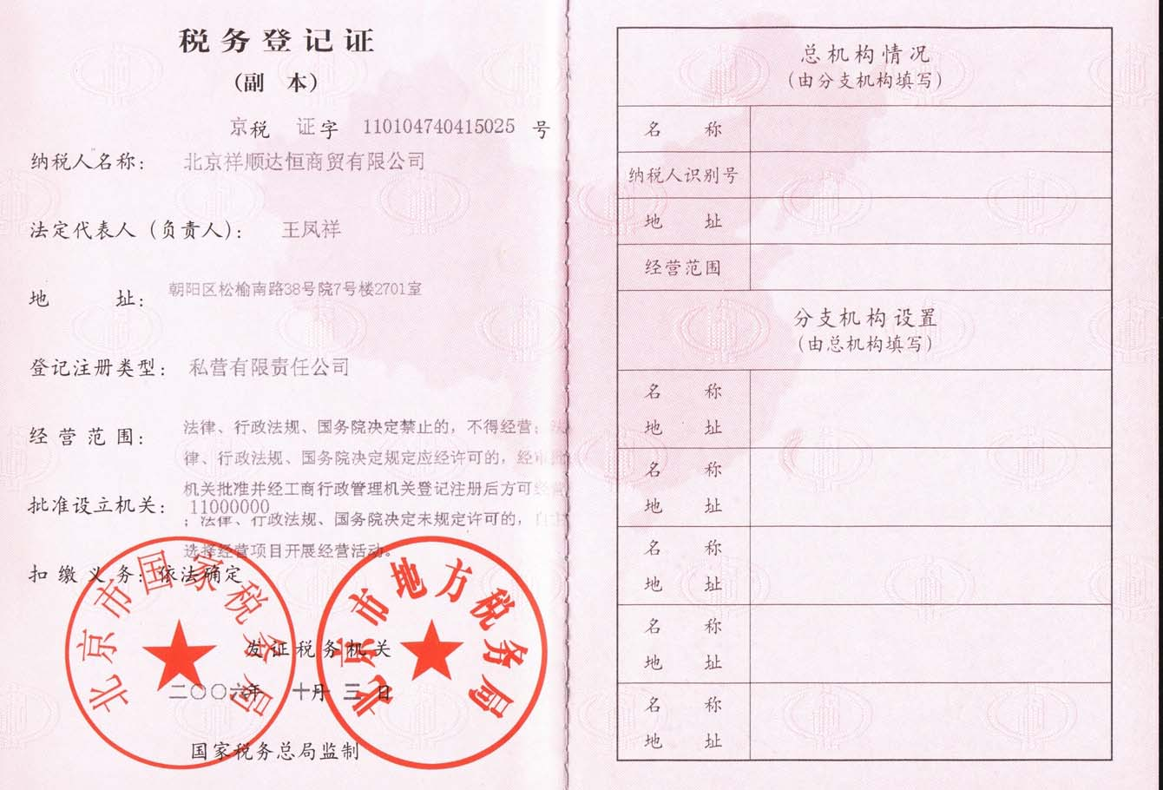

Slide 31
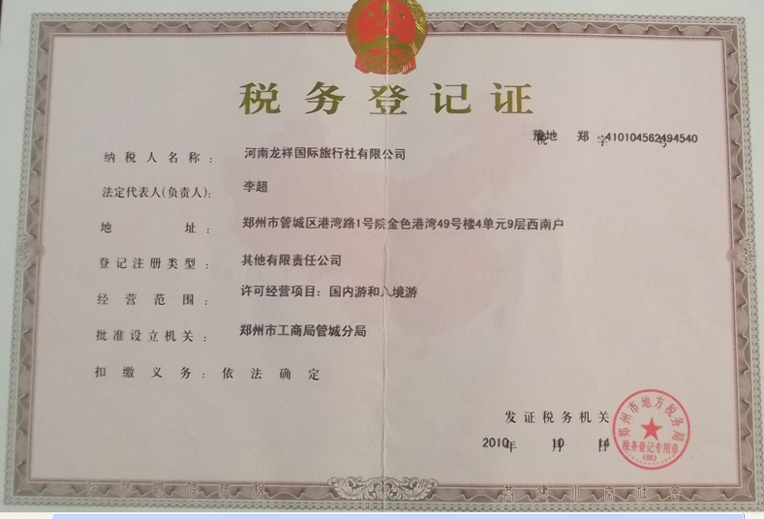

Slide 32


Slide 33
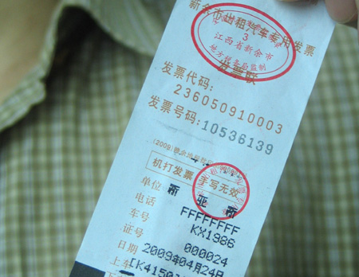
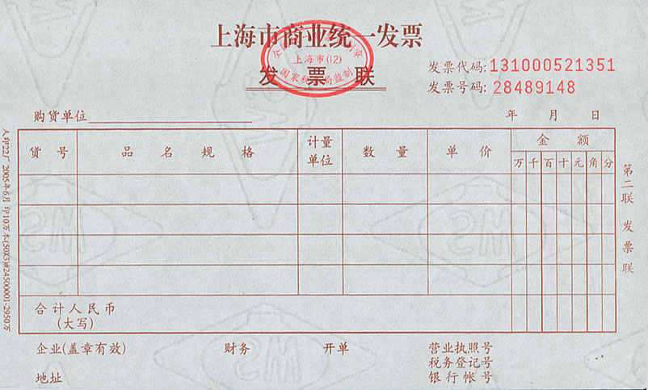

Slide 34
第四步：小组汇报展示
组长或小组发言人上台说明展示材料
小组其他人可以补充说明
小组汇报完毕后，其他组可以提出异议
所有发言必须参照以下模板

Slide 35
语言模板
发言：
我们组认为……
大家同意我们的观点吗？不同意的可以和我们交流。
反馈：
1.完全认同别人的观点时：
我同意他的意见 我和他想的一样
2.同意别人的部分观点时：
我同意他的这一点，但是我还想补充一点……
3.不同意别人的观点时：
我还有以下问题不明白，希望得到解释……
我不同意他的观点，我认为……

Slide 36
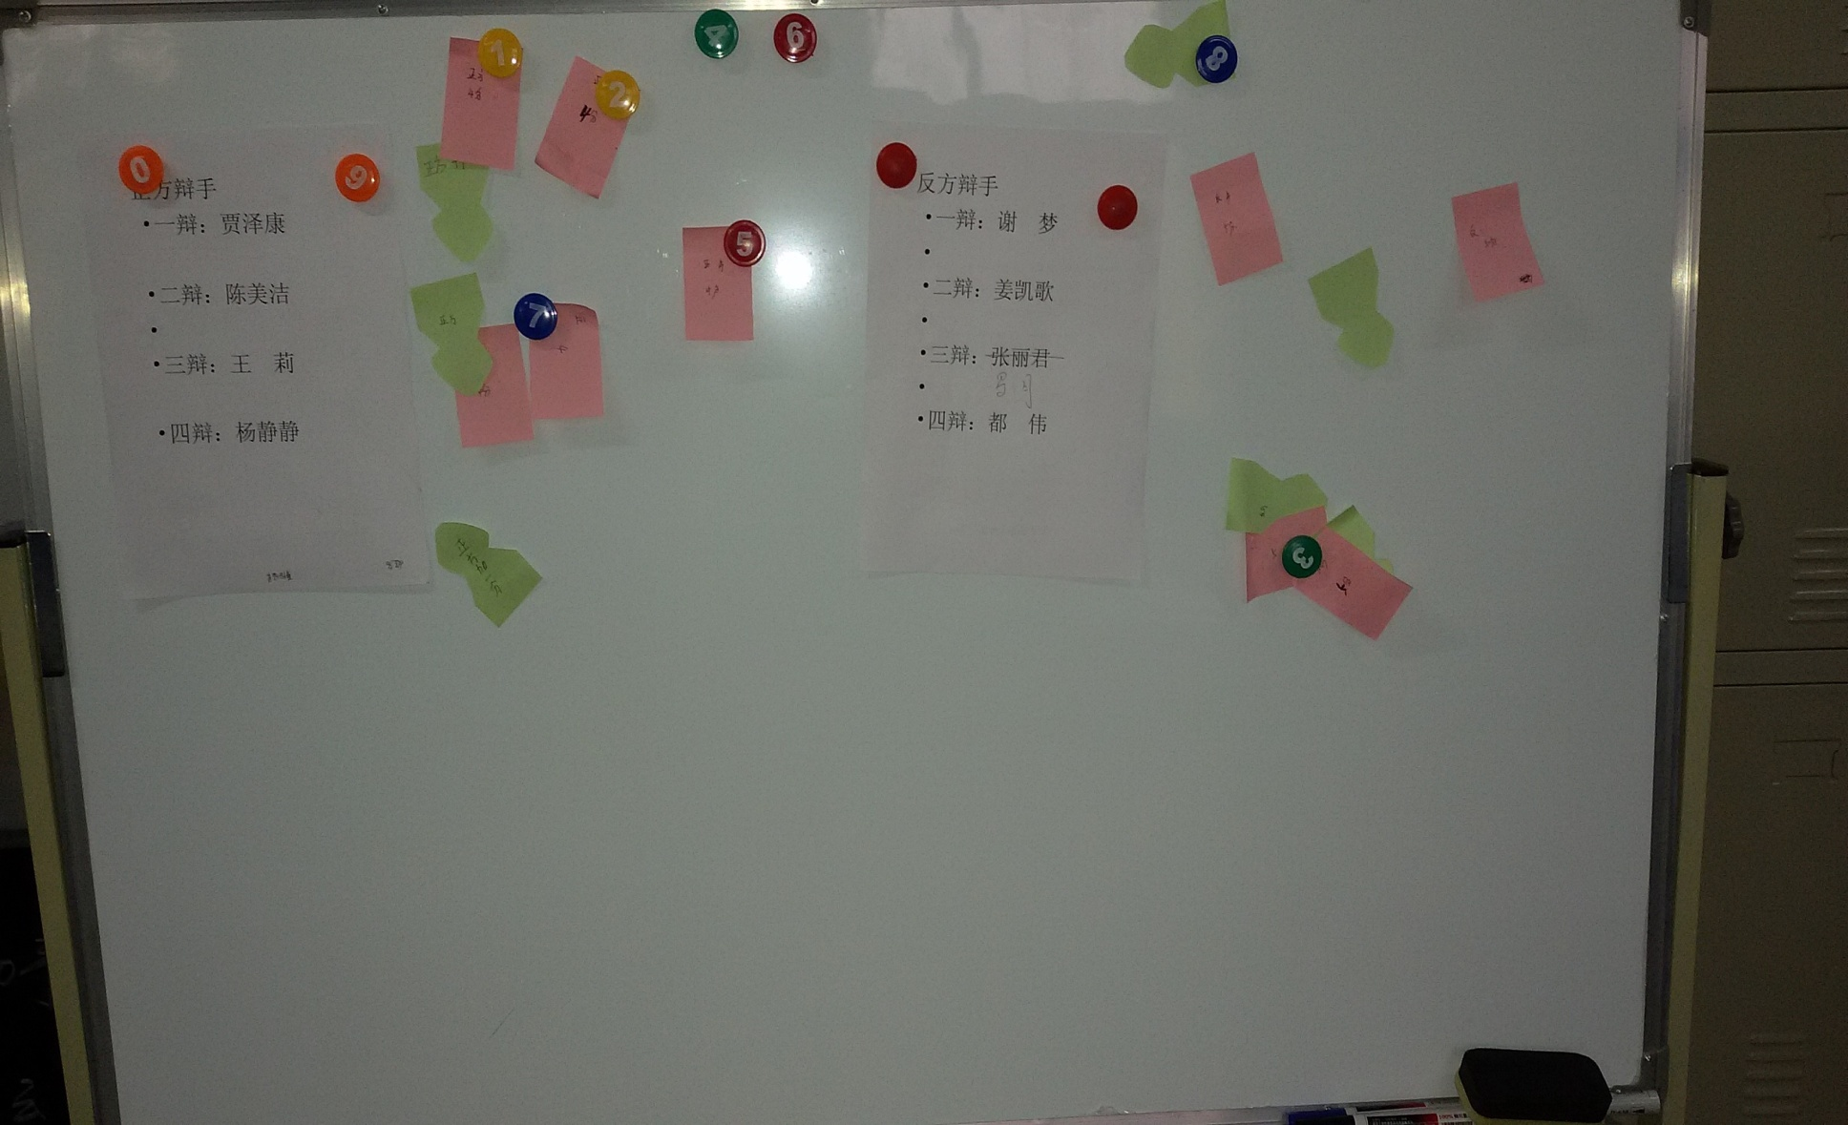
白板展示

Slide 37
知识要点收获
1、通过各组汇报，讨论，在老师的引导下，大家会注意到所有营业执照上加盖工商部门的章，所有税务登记证都加盖国税或地税部门的章 ，所有组织机构代码证都加盖技术监督局的章 。
2、再通过各种发票了解哪些行业到地税部门领取发票，哪些行业到国税部门领取发票。
3、知道注册公司流程以后，各组讨论商量注册一个公司，从而知道注册一个公司需要准备哪些资料

Slide 38
第五步：评价
小组内自评
小组内互评
小组间互评
小组合作学习评价表
Notes:
各位领导，各位同事大家下午好！

Slide 39
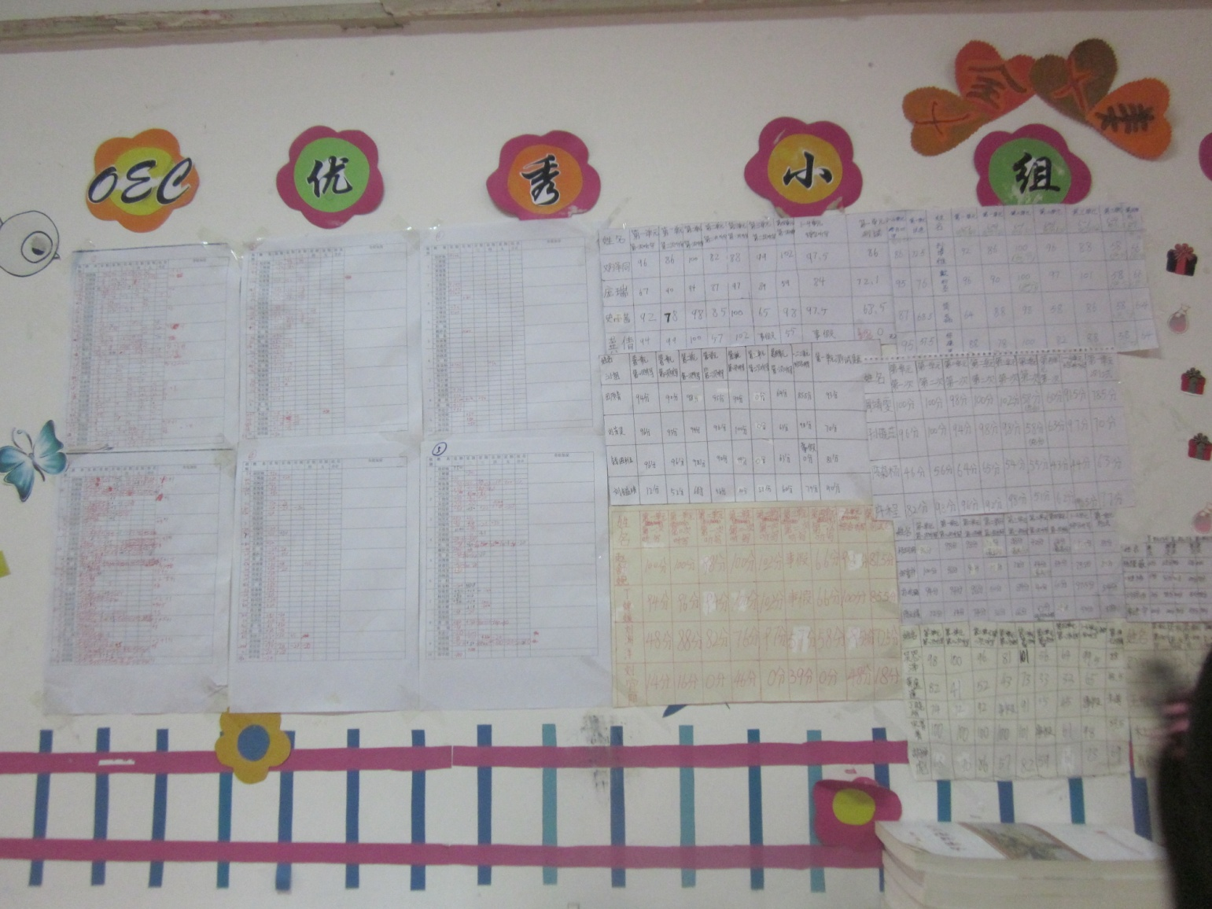
让墙壁说话之
以组为单位评价

Slide 40
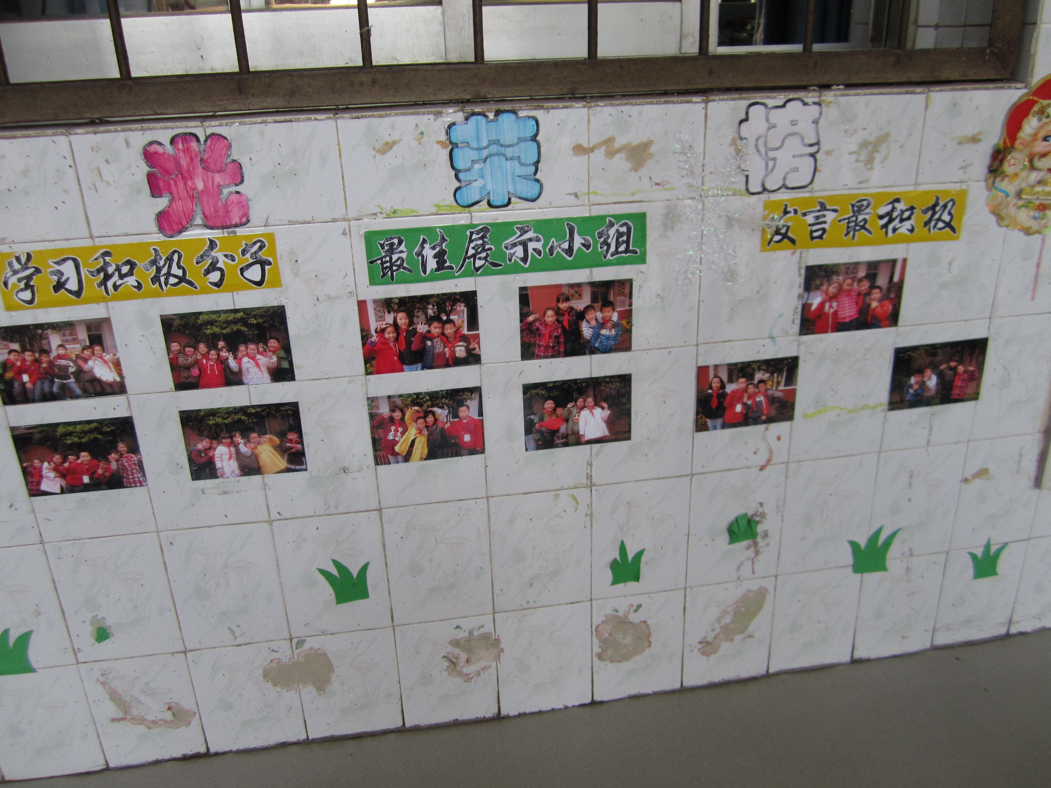

Slide 41
出现的问题是我们努力的方向
1、小组分配不太公平时引起有的小组不能
很好的参与竞争。
2、每节课的打分机制有时浪费时间，个别
问题学生小组不愿接纳。
3、学生围在一起坐有利于学生讨论，合作，
但不利于学生看黑板等。

Slide 42
“滴水穿石，非一日之功。
小组合作学习，被人们誉为“近十几年来最重要和最成功的教学改革”。

Slide 43
小组合作学习的创新点
1、新理念：
“为不同层次的学生发展服务，让优秀者更优秀，让平凡者不平凡”
2、新构想：
“变教室为学室，变教师为导师，变有效为高效”

Slide 44
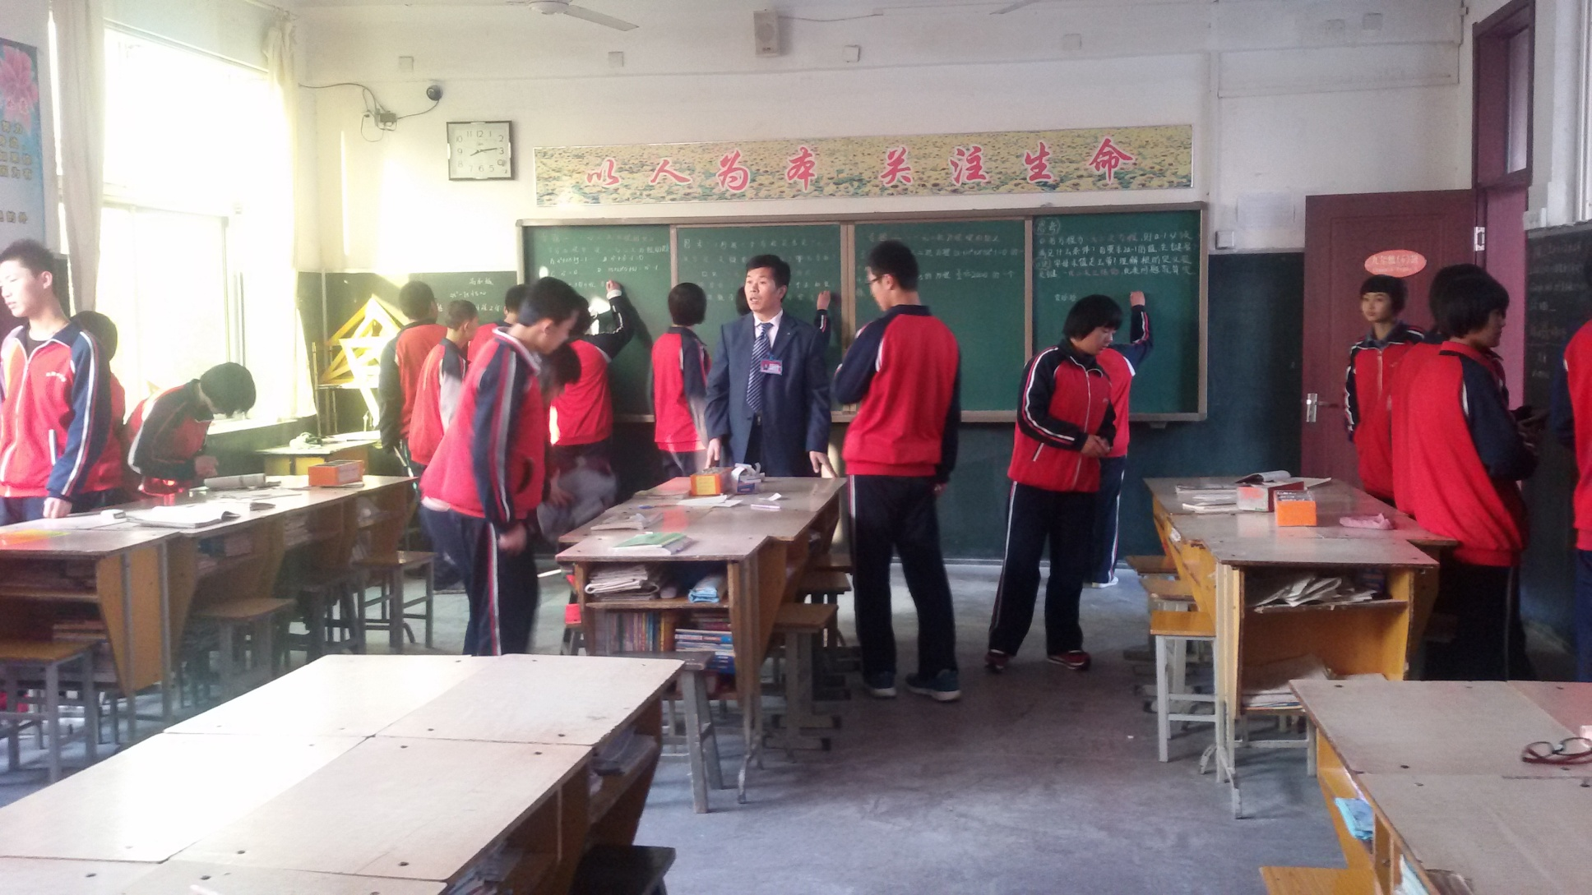
山东杜郎口中学的课堂小组学习

Slide 45
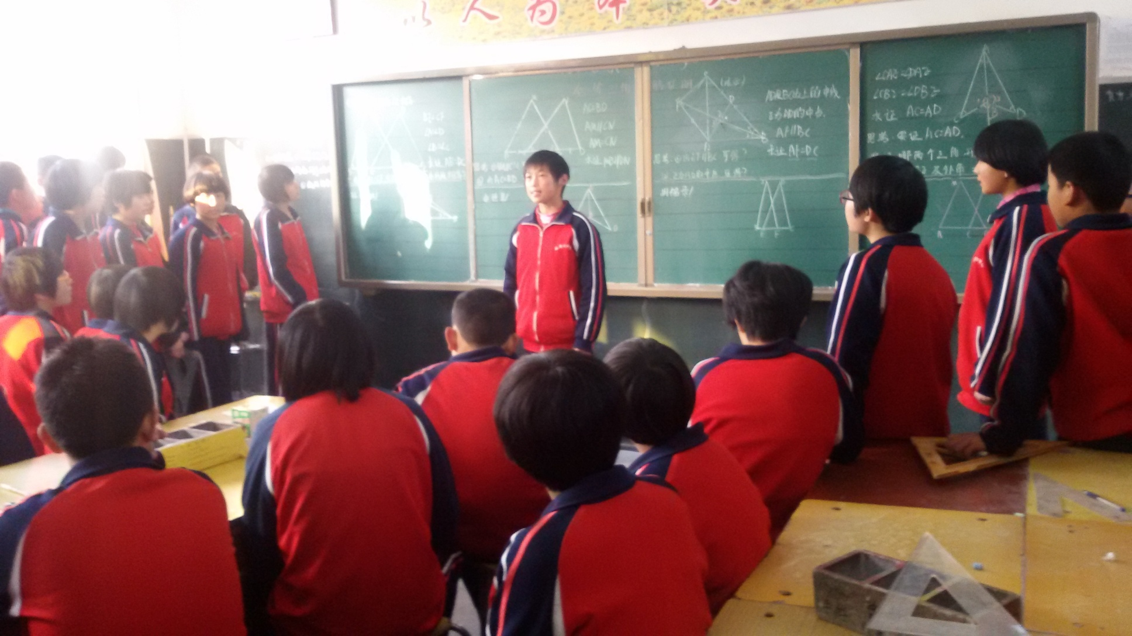
小组展示

Slide 46
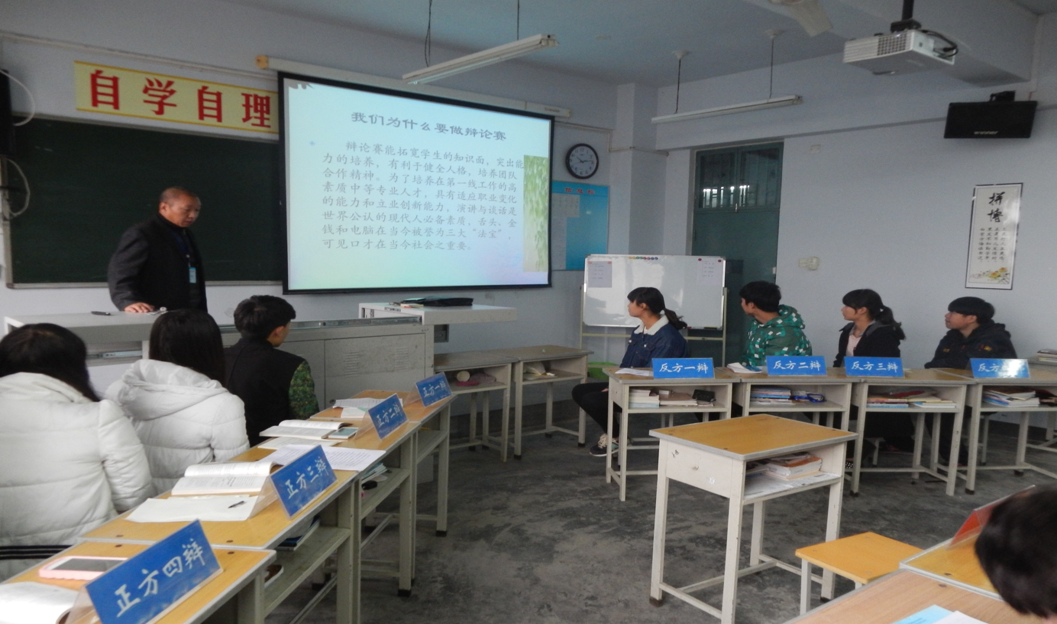
课堂小组辩论

Slide 47

请批评指正
!

